Slide 1
ЗВІТ
ПРО РЕЗУЛЬТАТИ ОПИТУВАННЯ РОБОТОДАВЦІВ
ЩОДО ЯКОСТІ ПІДГОТОВКИ ФАХІВЦІВ
ЗА ОСВІТНЬО-ПРОФЕСІЙНОЮ ПРОГРАМОЮ
«МІЖНАРОДНИЙ МЕНЕДЖМЕНТ»

Slide 2
Метою опитування було отримання зворотного зв’язку від роботодавців для подальшого вдосконалення освітньо-професійної програми «Міжнародний менеджмент» та посилення практичної спрямованості підготовки майбутніх фахівців у сфері управління, міжнародної діяльності підприємств, зовнішньоекономічної співпраці та роботи в умовах сучасного бізнес-середовища.
В анкетуванні взяли участь 8 представників роботодавців, що дало змогу отримати узагальнену оцінку відповідності освітньої програми потребам ринку праці, визначити рівень практичної готовності випускників до професійної діяльності та виявити ключові компетентності й навички, необхідні майбутнім фахівцям з міжнародного менеджменту.

Slide 3
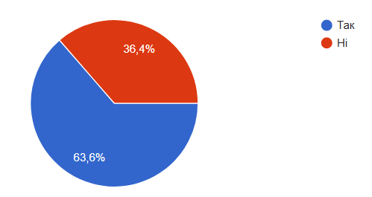
Чи працюють/працювали (проходили виробничу практику) у Вашій організації фахівці, підготовлені за відповідною освітньо-професійною програмою?

Slide 4
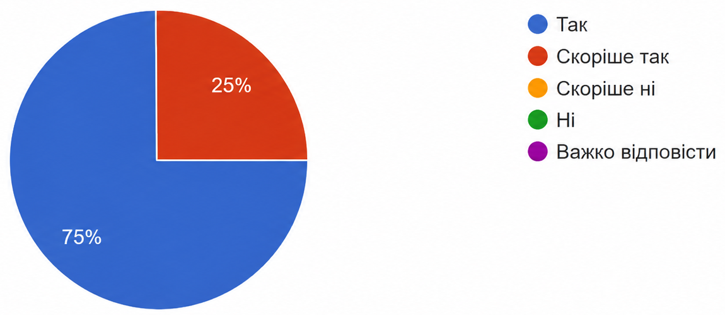
Чи відповідає рівень підготовки фахівців вимогам, що висуваються у Вашій організації/установі?

Slide 5
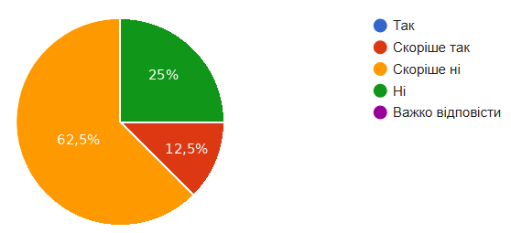
Чи потрібно було додатково на робочому місці навчати випускників та формувати практичні навички?

Slide 6
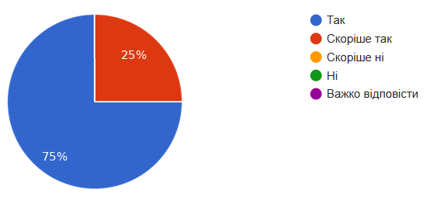
Як на Вашу думку, чи відповідає зміст освітньо-професійної програми вимогам до фахівців, що висуваються у Вашій організації/установі?

Slide 7
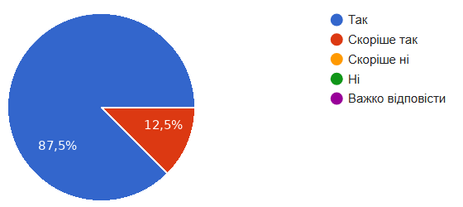
Чи сприяє, на Вашу думку, зміст освітньо-професійної програми кар'єрному зростанню фахівців?

Slide 8
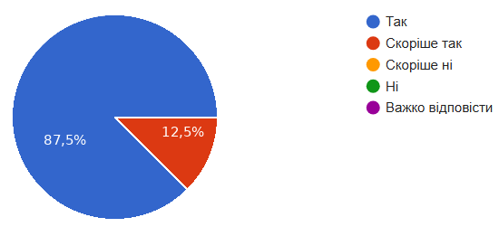
Чи забезпечує освітньо-професійна програма формування тих компетентностей, які потрібні фахівцям для ефективної роботи у Вашій організації/установі?

Slide 9
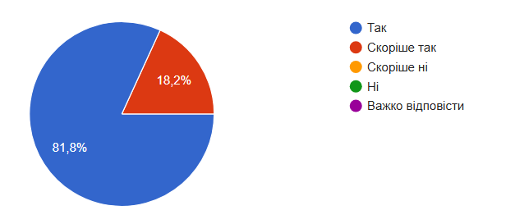
Чи достатніми є комунікативні, організаторські компетентності та соціально-психологічні навички, що представлені в освітньо-професійній програмі?

Slide 10
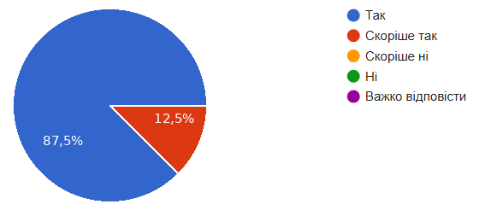
Чи носять фахові компетенції практичний характер для використання у професійній діяльності майбутніх фахівців?

Slide 11

Чи забезпечує перелік дисциплін освітньо-професійної програми повноцінну підготовку здобувачів вищої освіти до практичної діяльності за спеціальністю?

Slide 12
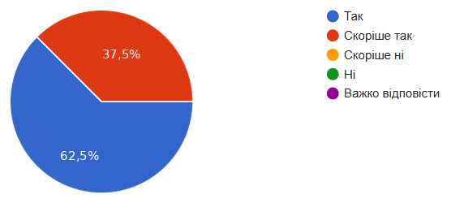
Чи раціонально розподілено час на вивчення навчальних дисциплін освітньо-професійної програми?

Slide 13
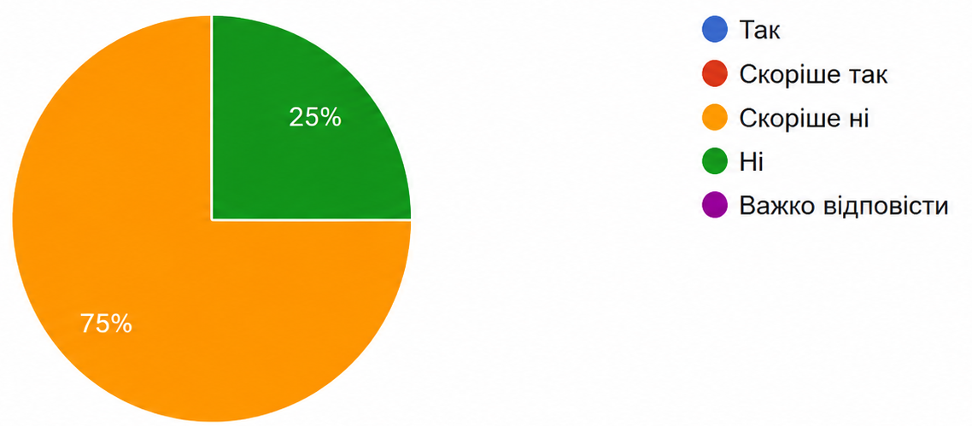
Чи порадили б Ви внести зміни і доповнення у зміст освітньо-професійної програми?

